Slide 1
Progoni i sloboda Crkve

Slide 2
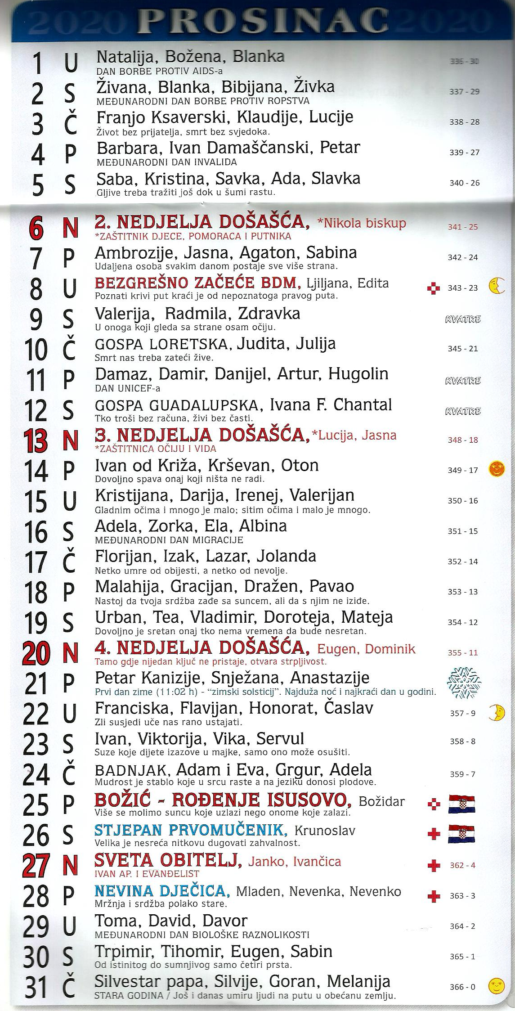

Slide 3
Progoni i sloboda Crkve
- prvi mučenik Crkve - sv. Stjepan

Slide 4
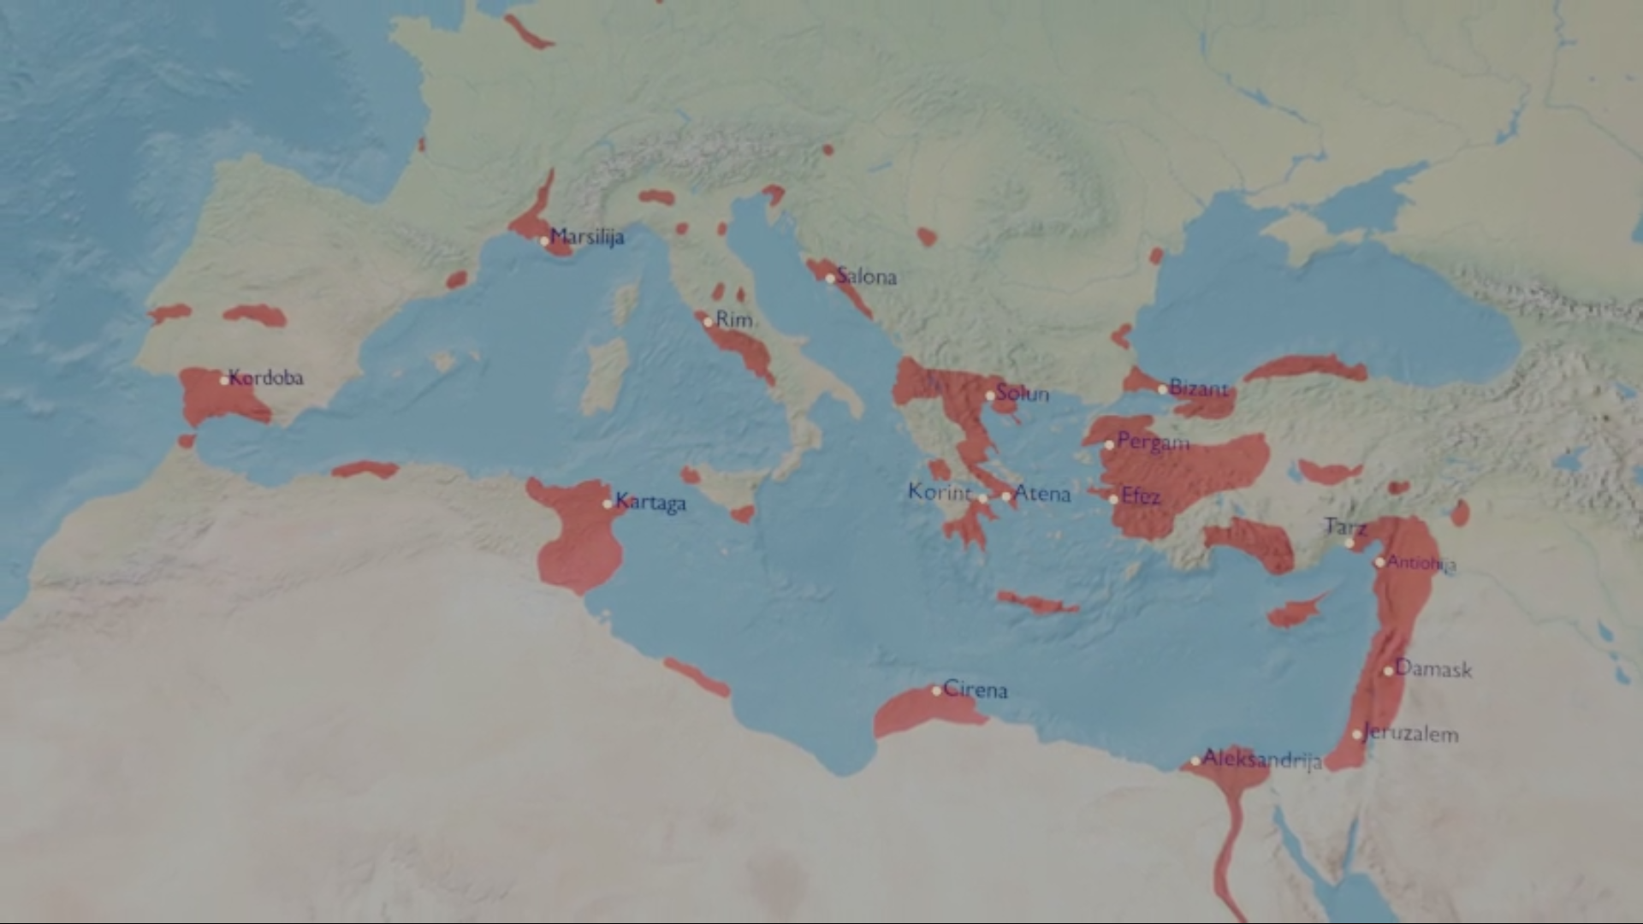

Slide 5
Progoni i sloboda Crkve
- prvi mučenik Crkve - sv. Stjepan
- progoni Crkve u Rimskom Carstvu:
-rimska vlast u početku tolerirala kršćanstvo
-slijede sustavni i krvavi progoni
Crkve (Neron, Decije, Dioklecijan)
-kršćani se često skrivaju u katakombama

Slide 6
Crkva izlazi iz katakomba
-313. Milanski edikt (car Konstantin)– kršćanstvo slobodna i ravnopravna religija u RC
-380. car Teodozije – kršćanstvo proglašeno jedinom službenom religijom u RC

Slide 10
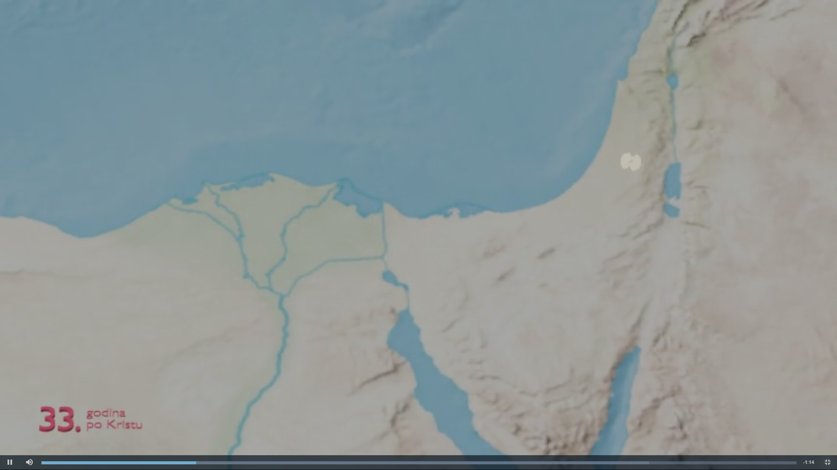

Slide 11
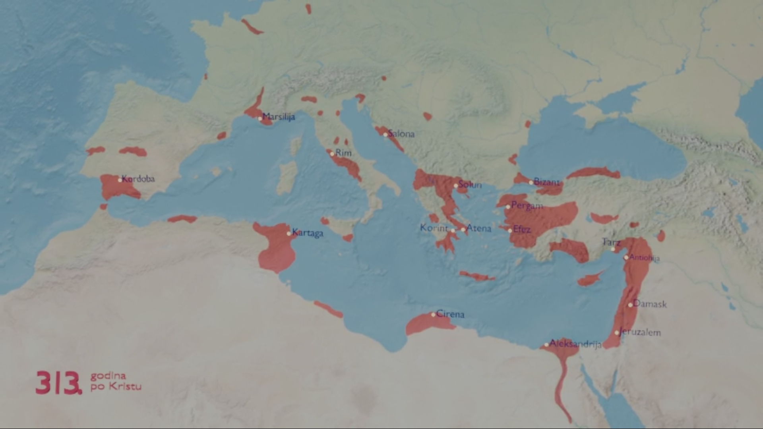

Slide 12
Rimsko Carstvo
Kršćanstvo
-mnogoboštvo
-car se smatra božanstvom
-podijela na više i niže slojeve društva
-niži slojevi nemaju jednaka građanska prava
-život ljudi iz viših slojeva društva vrjedniji je od života robova i nižih slojeva društva
-dobra se ne dijele
-vjera u jednoga pravoga Boga
-svi su ljudi jednaki pred Bogom
-svi imaju jednaka prava pred Bogom
-svaki je život jednako vrijedan i dragocjen
-sve im bijaše zajedničko

Slide 13
